Slide 1
L’Europe
L’Europe géographique

Slide 2
Des documents pour comprendre
Les limites de l'Europe
L’Europe est un continent dont les limites physiques sont de trois types : mer , océans et chaînes montagneuses : A l'Ouest, l'océan Atlantique sépare l'Europe du continent américain ; à l'Est, l'Oural sépare l'Asie de l'Europe, au Sud elle est séparée de l'Afrique par la mer Méditerranée et au Nord, l'Europe est bordée par la Manche et la mer du nord.
L’Europe des états
L’Europe est découpée en 47 pays. La plupart de ces pays sont assez petits. Les limites des états européens changent avec le temps. Certains pays n'existaient pas il y a encore quelques années. La Russie et la Turquie ont une partie de leur territoire en Europe, et l'autre partie en Asie.

Slide 3
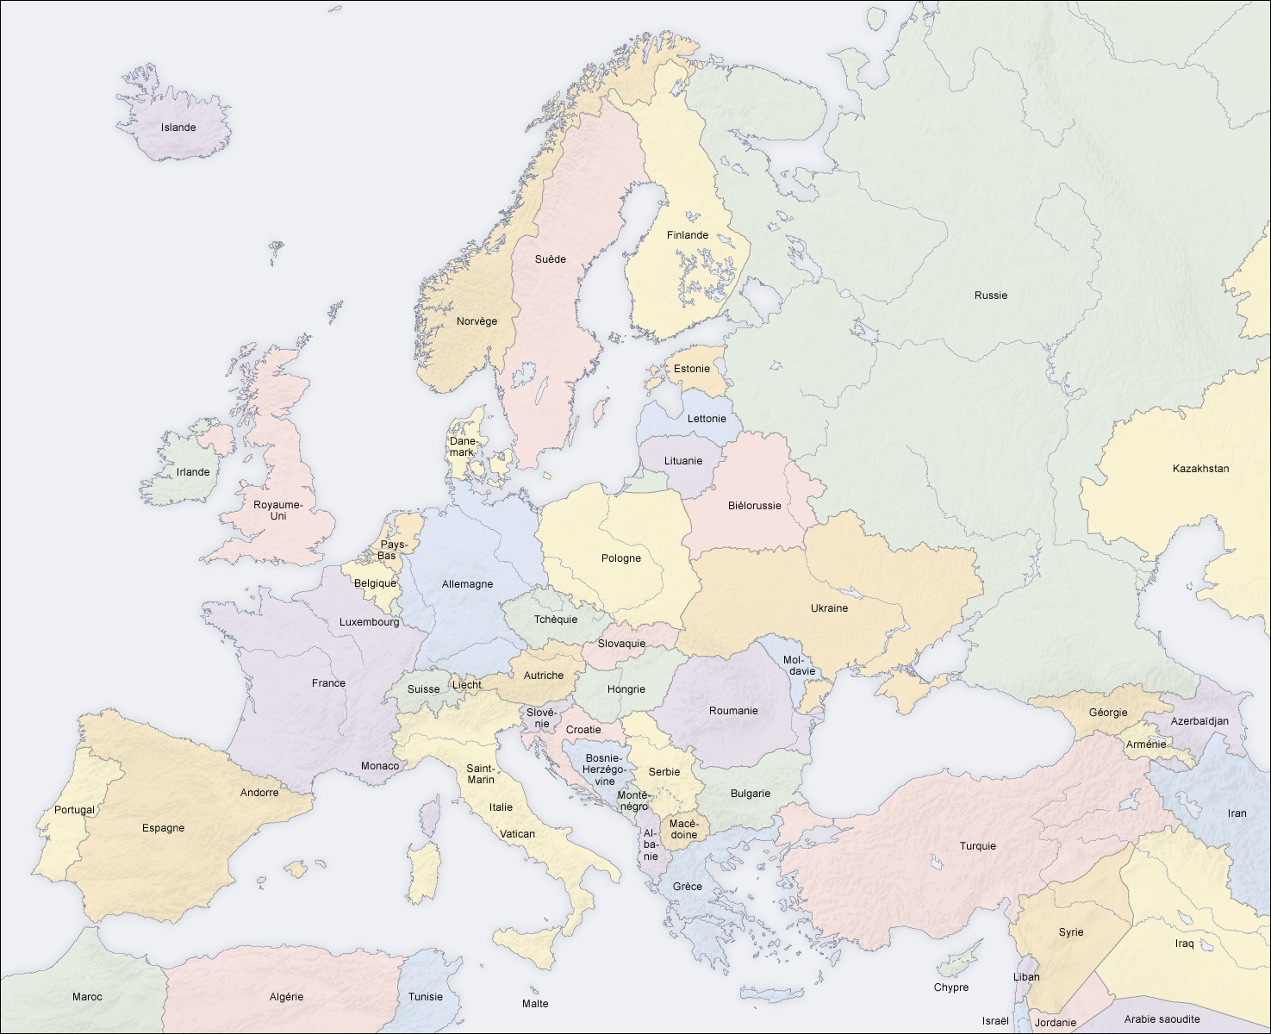
Les limites de l’Europe géographique
Océan arctique
Chaîne de l’Oural
Mer du Baltique
Mer du Nord
Océan atlantique
Mer Noire
Limites claires de l’Europe géographique
Mer Méditerranée
Limites incertaines de l’Europe géographique

Slide 4
L’Europe //
~
~
1./ Qu’est-ce que l’Europe géographique ? //
~
L’Europe est un continent*. Du côté ouest ses limites sont claires. Par contre du côté est, les limites sont incertaines. //
~
Voici la carte « les limites de l’Europe » //
~
Coller la carte

Slide 5
L’Europe
L’Union Européenne

Slide 6
La naissance de l’Union Européenne

Slide 7
La déclaration Schuman
Le 9 mai 1950, reprenant une idée de Jean Monnet, le ministre des Affaires étrangères* Robert
Schuman fait une déclaration qui portera bientôt son nom. En voici les principaux extraits :
« […] L’Europe ne se fera pas d’un coup, ni dans une construction d’ensemble : elle se fera
par des réalisations concrètes créant d’abord une solidarité de fait. Le rassemblement des
nations européennes exige que l’opposition séculaire de la France et de l’Allemagne soit
éliminée : l’action entreprise doit toucher au premier chef la France et l’Allemagne.
Dans ce but, le gouvernement français propose de porter immédiatement l’action sur un
point limité mais décisif.
Le gouvernement français propose de placer l’ensemble de la production franco-allemande
de charbon et d’acier sous une Haute Autorité commune, dans une organisation ouverte à
la participation des autres pays d’Europe.
La mise en commun des productions de charbon et d’acier assurera immédiatement l’établissement
de bases communes de développement économique, première étape de la
Fédération européenne, et changera le destin de ces régions longtemps vouées à la fabrication
des armes de guerre dont elles ont été les plus constantes victimes.
La solidarité de production qui sera ainsi nouée manifestera que toute guerre entre la France
et l’Allemagne devient non seulement impensable, mais matériellement impossible. […]
Cette production sera offerte à l’ensemble du monde sans distinction ni exclusion, pour
contribuer au relèvement du niveau de vie et au développement des œuvres de paix. […] »
* Le ministre chargé des relations entre la France et les autres pays.

Slide 9
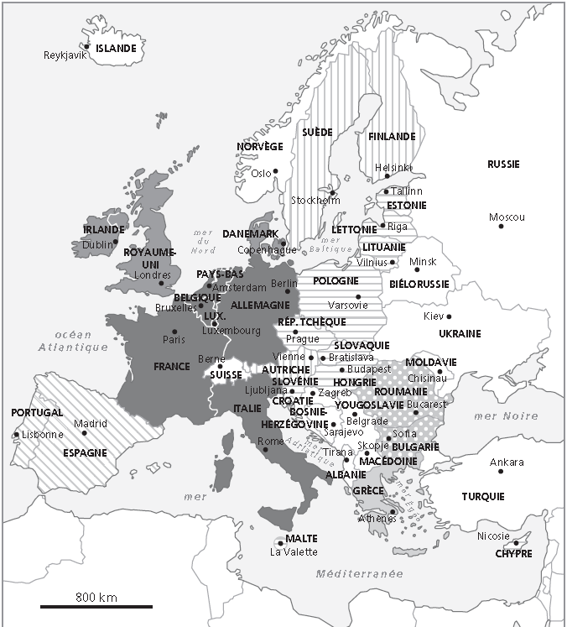

Slide 10
L’Union Européenne en construction

Slide 11
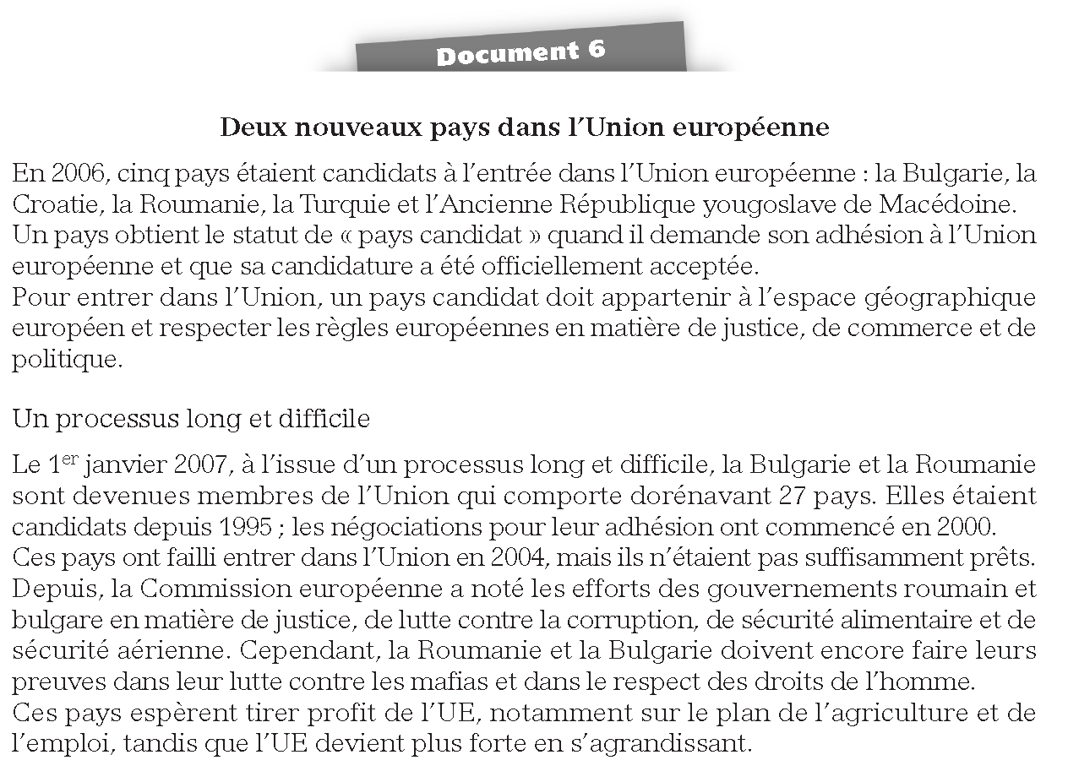

Slide 12
~
~
2./ Qu’est-ce que l’Union Européenne? //
~
L’Union européenne est une organisation économique et politique qui regroupe aujourd’hui 27 états. //
~
Elle a été créée pour garantir la paix et la prospérité* des états membres en 1957 par 6 pays (France, Allemagne, Pays-Bas, Luxembourg, Belgique et Italie).
~
~
Certains pays demandent à intégrer l’UE, mais il faut remplir beaucoup de conditions. C’est un long processus. C’est le cas de la Turquie. //
~
Coller la carte

Slide 13
Les symboles de l’Union Européenne

Slide 14
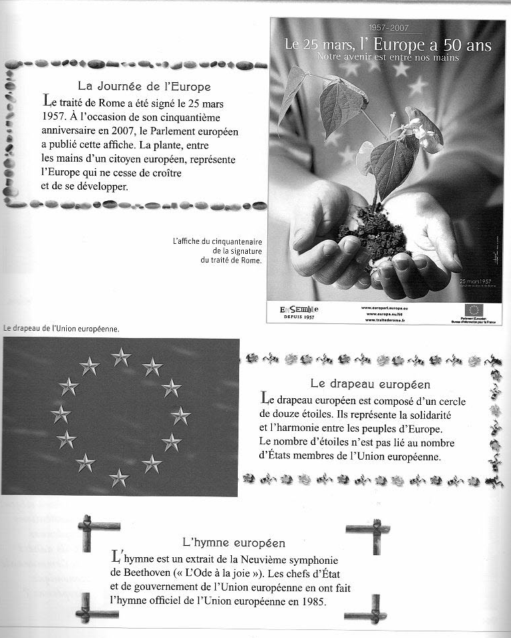

Slide 15
~
~
Les symboles de l’Union Européenne : //
Le drapeau européen //
L’hymne européen //
La monnaie (l’Euro) //
Coller le drapeau européen, coller 1 Euro et écouter l’hymne
Ecoutons l’hymne européen

